Slide 1
实验2：计算层架构实验
实验目的
学习构建集群的方法
学会使用典型的负载均衡框架
学会使用Hadoop 进行map-reduce编程
能够灵活应用计算层中间件到实际系统

Slide 2
实验2：计算层架构实验
实验要求：
1. 组队：2人结对成组
2. 内容：2+1 (2个必选1个任选)
2.1 nginx集群负载均衡实验（必选）
2.2 hadoop分布式计算实验（必选）
2.3 activeMQ异步消息推送实验（可选）
结合《软件过程与工具》课程中进销存系统(或其他实际软件系统)进行计算层架构重构，支持海量用户的在线高并发请求场景
应该出关键过程的细节

Slide 3
实验2：计算层架构实验
实验要求：
3. 实验过程要求：
提交设计、实现、分析和测试文档
编程与测试必须结对完成
结对编程需要提供现场照片
4. 实验提交物、结果考核：
提交文档+程序
第3次实验课检查进度，截止时间详见课程主页
成绩评定：过程考核占60%，程序结果占40%

Slide 4
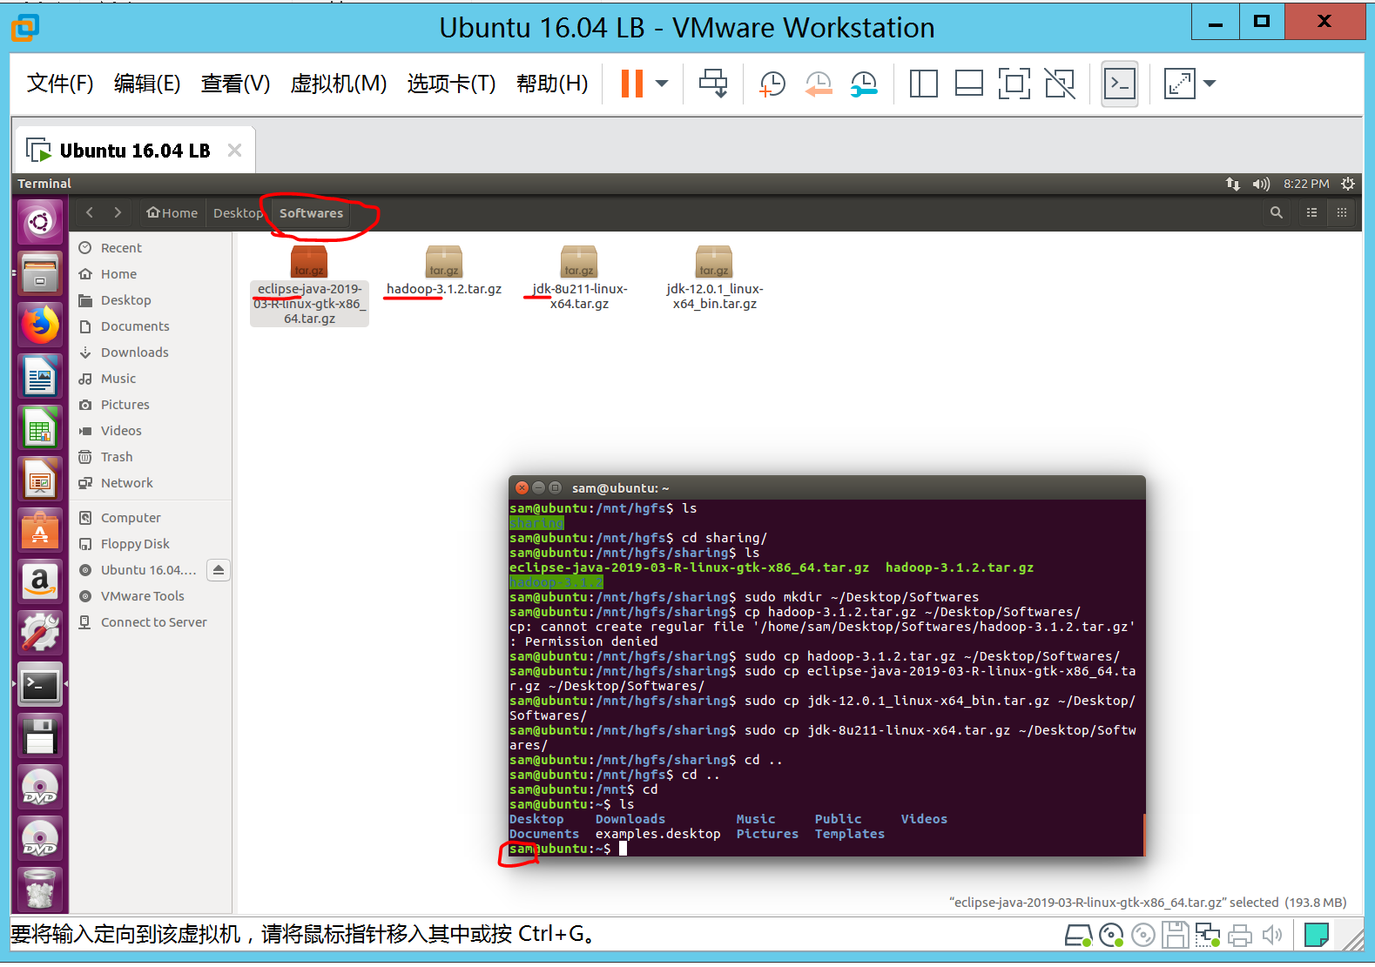
实验2.1 nginx集群负载均衡实验
1. 建立虚拟机环境 （提供Windws版基本虚拟机系统+内含部分软件）
下载vmware station (Win)或parallel desktop (MacOS)，安装好虚拟机环境
下载并安装ubuntu16.04，安装进虚拟机。
设置网络参数，保证可以访问internet
用户名：sam
密码：sam

Slide 5
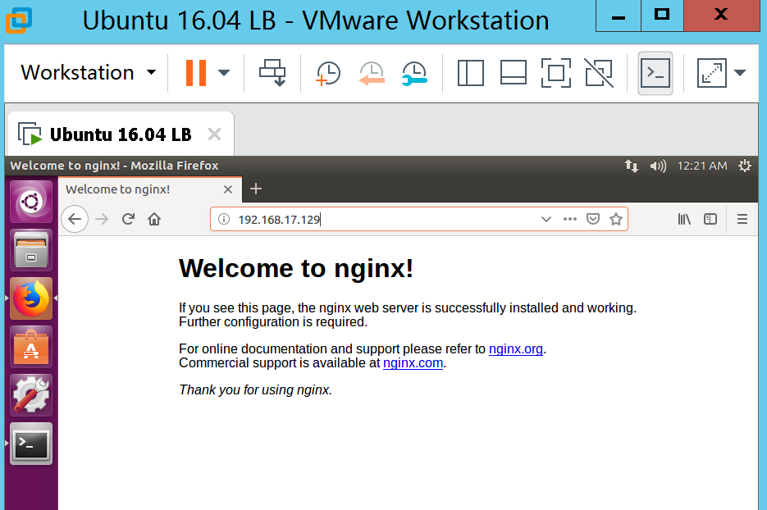
实验2.1 nginx集群负载均衡实验
2. 搭建基本的nginx框架
在ubuntu 16.04系统里安装nginx
练习nginx的基本操作（启动、重启、停止等）
配置单机nginx环境。主配置文件在/etc/nginx/nginx.conf，主配置文件可以通过include语句引入额外配置文件
sudo apt-get update
sudo apt-get install nginx
user www-data;
worker_processes auto;
pid /run/nginx.pid;
events {
worker_connections 768;
}
…
http {
include /etc/nginx/conf.d/*.conf;
include /etc/nginx/sites-enabled/*;
}

Slide 6
实验2.1 nginx集群负载均衡实验
3. 自行学习配置指令
upstream块的构成与含义
server块的构成与含义
location构成与含义

Slide 7
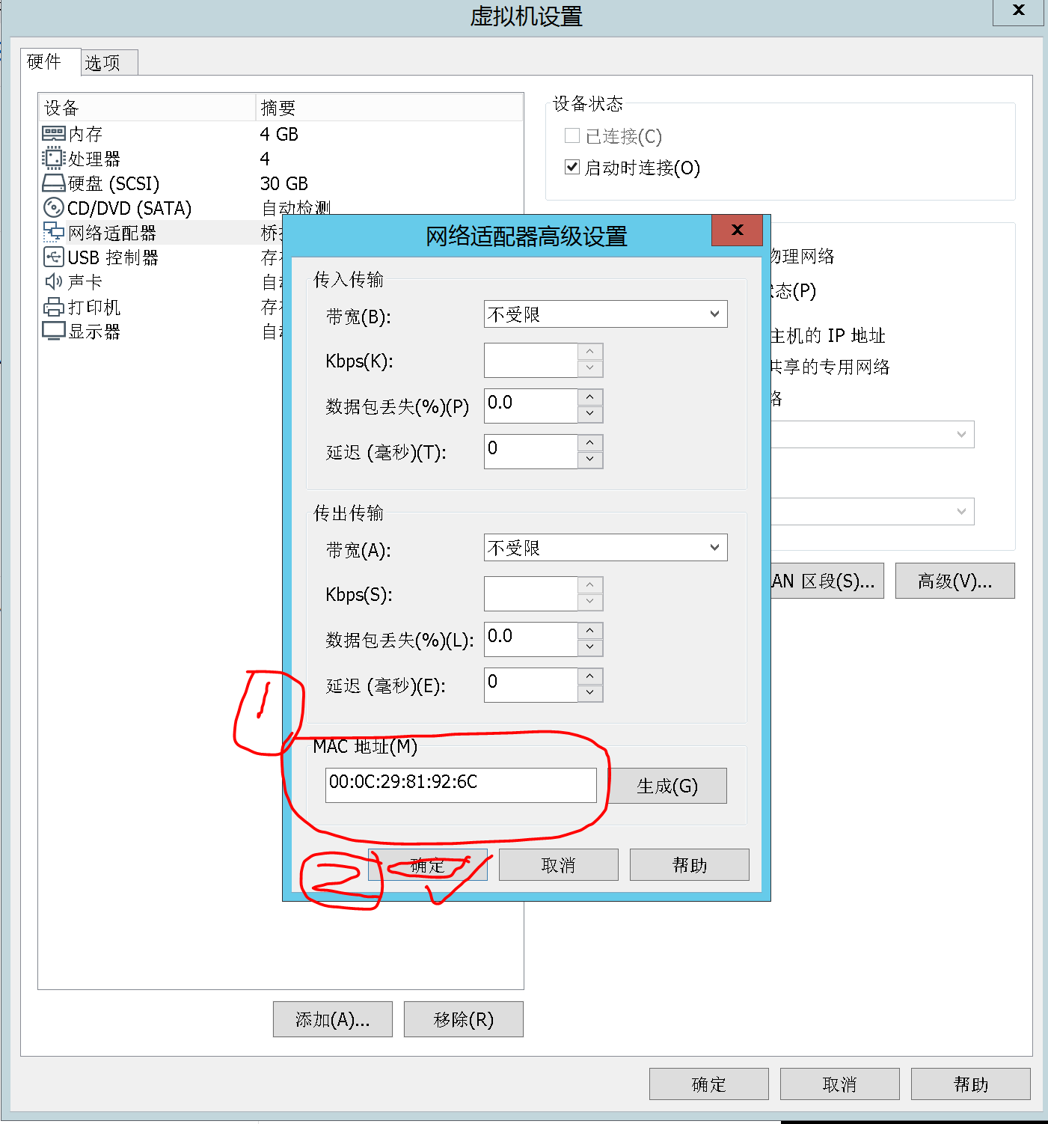
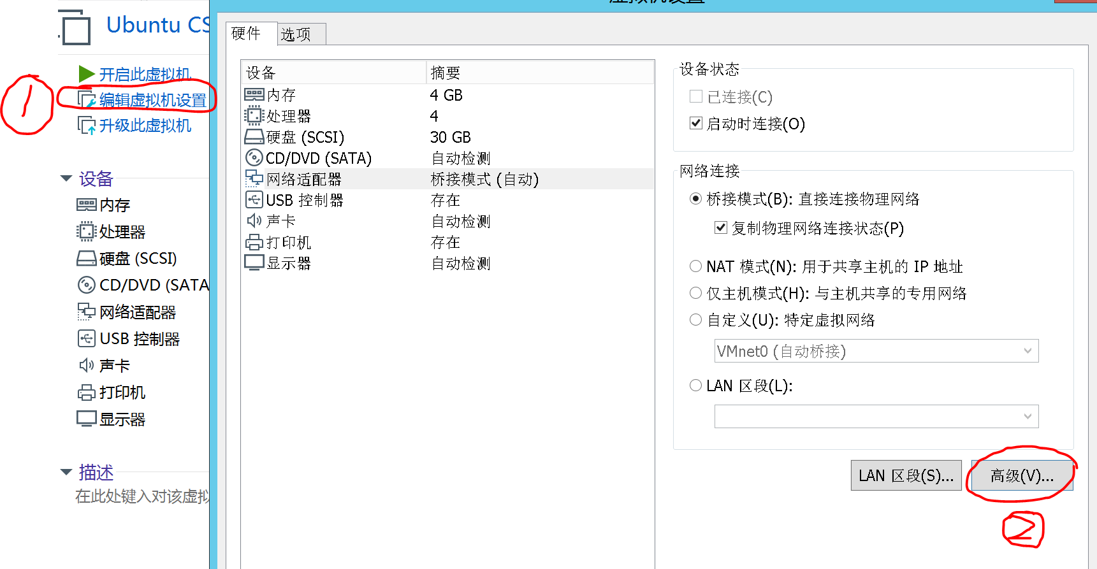
实验2.1 nginx集群负载均衡实验
4.建立虚拟多机环境(至少三个)
复制多份ubuntu 16.04的虚拟机文件，保证在虚拟机关机状态下修改其网卡mac地址。
虚拟机开机后修改ip地址，让虚拟机之间可以互相访问(至少ping通，或者进一步可以互相ssh连接）

Slide 8
实验2.1 nginx集群负载均衡实验
5. 配置nginx的负载均衡文件，并进行合理设置，实现负载均衡能力
增加upstream块，列出可用的业务服务器
增加server块给出负载服务器参数

Slide 9
实验2.1 nginx集群负载均衡实验
5. 配置nginx的负载均衡文件，并进行合理设置，实现负载均衡能力
e.g. web01 服务器的配置（ web02类似）
e.g. web01 服务器的简单web服务（ web02类似）
重启nginx
server {
listen 80;
server_name 10.211.55.16;
location / {
root /node;
index index.html index.htm;
}
}
mkdir /node echo ‘I’m web01 node' > /node/index.html

Slide 10
实验2.1 nginx集群负载均衡实验
5. 配置nginx的负载均衡文件，并进行合理设置，实现负载均衡能力
e.g. lb负载 服务器的配置
e.g. Web01 服务器的简单web服务（ Web02类似）
重启nginx
http {
…
upstream node {
server 10.211.55.16:80;
server 10.211.55.17:80;
}
server {
listen 80;
server_name 10.211.55.15;
location / {
proxy_pass http://node;
include proxy_params; #需手动创建
}
}
}

Slide 11
实验2.1 nginx集群负载均衡实验
5. 配置nginx的负载均衡文件，并进行合理设置，实现负载均衡能力
e.g. lb负载 服务器配置的proxy_params文件
文件中存放代理的请求头相关参数
重启nginx
proxy_set_header Host $http_host;
proxy_set_header X-Real-IP $remote_addr;
proxy_set_header X-Forwarded-For $proxy_add_x_forwarded_for;
proxy_connect_timeout 30;
proxy_send_timeout 60;
proxy_read_timeout 60;
proxy_buffering on;
proxy_buffer_size 32k;
proxy_buffers 4 128k;

Slide 12
实验2.1 nginx集群负载均衡实验
6. 验证集群的基本负载均衡系统
访问lb节点的nginx，反复刷新
你看到了什么？

Slide 13
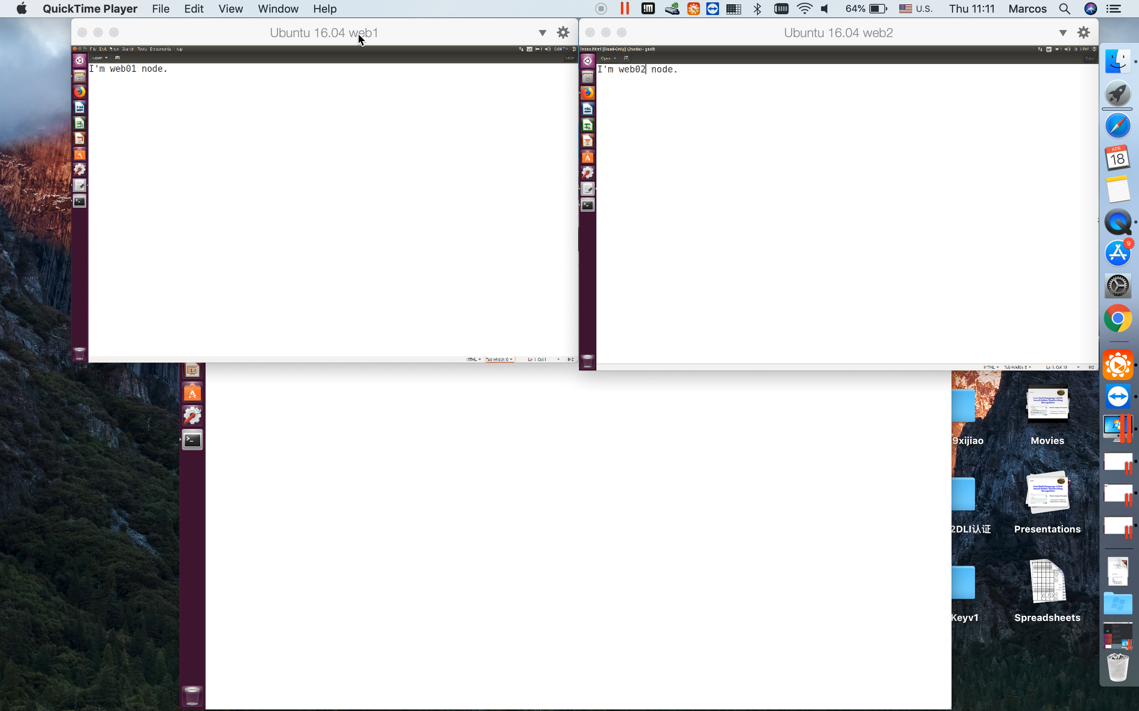

Slide 14
实验2.1 nginx集群负载均衡实验
7. 集群负载均衡算法验证
通过upstream块可以配置不同的负载均衡算法
测试并对比至少三种不同负载均衡算法（策略）的效果
某个机器宕机，服务是否不可用？为什么？
请根据本步骤的实验对比，给出你对负载均衡算法的理解和认识

Slide 15
实验2.1 nginx集群负载均衡实验
8. 应用负载均衡技术改造遗留的“进销存”系统
支持海量用户的在线高并发请求场景
请给出设计细节并分析负载均衡前后的区别

Slide 16
实验2.1 nginx集群负载均衡实验
9. 迁移到真实集群环境(选做，加分)
以上实验均是在虚拟集群下进行
请迁移到真实集群下重做负载均衡实验
请给出实验过程中需要注意的问题
比较并分析虚拟集群和真实集群下的异同

